Slide 1












Slide 2






Slide 3
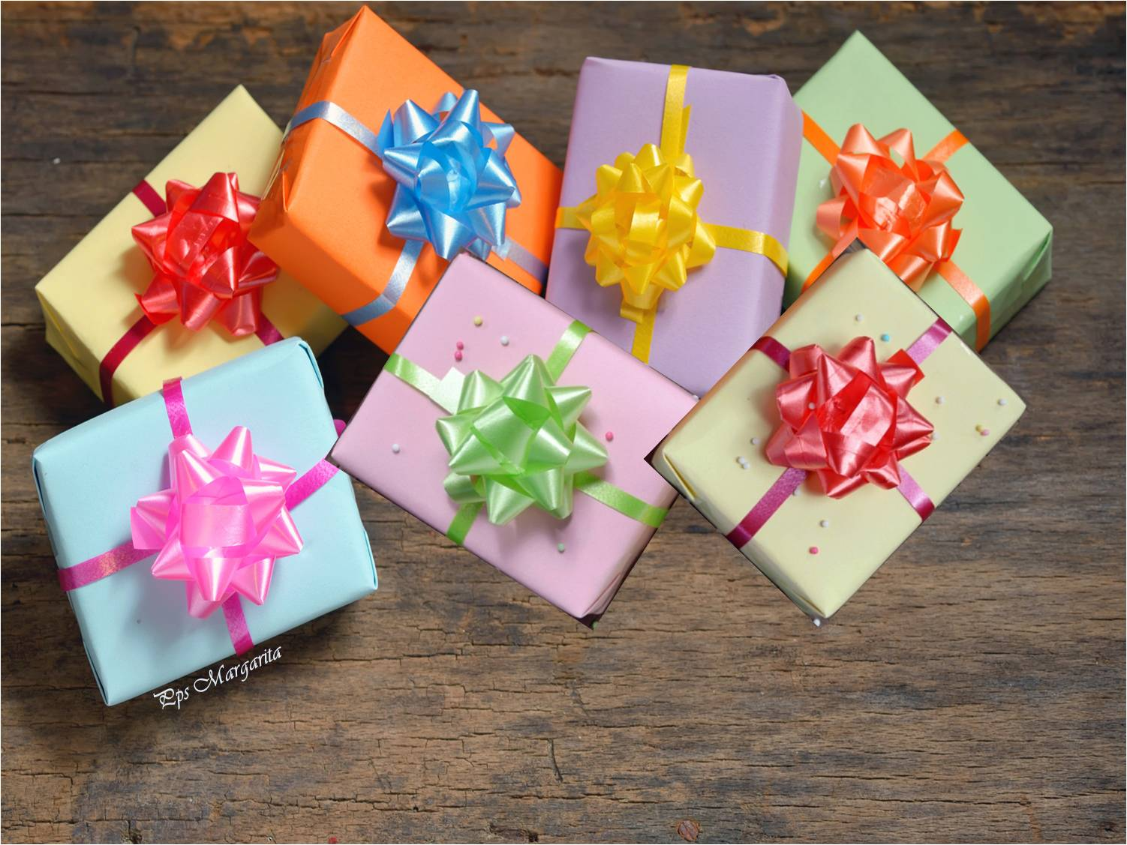
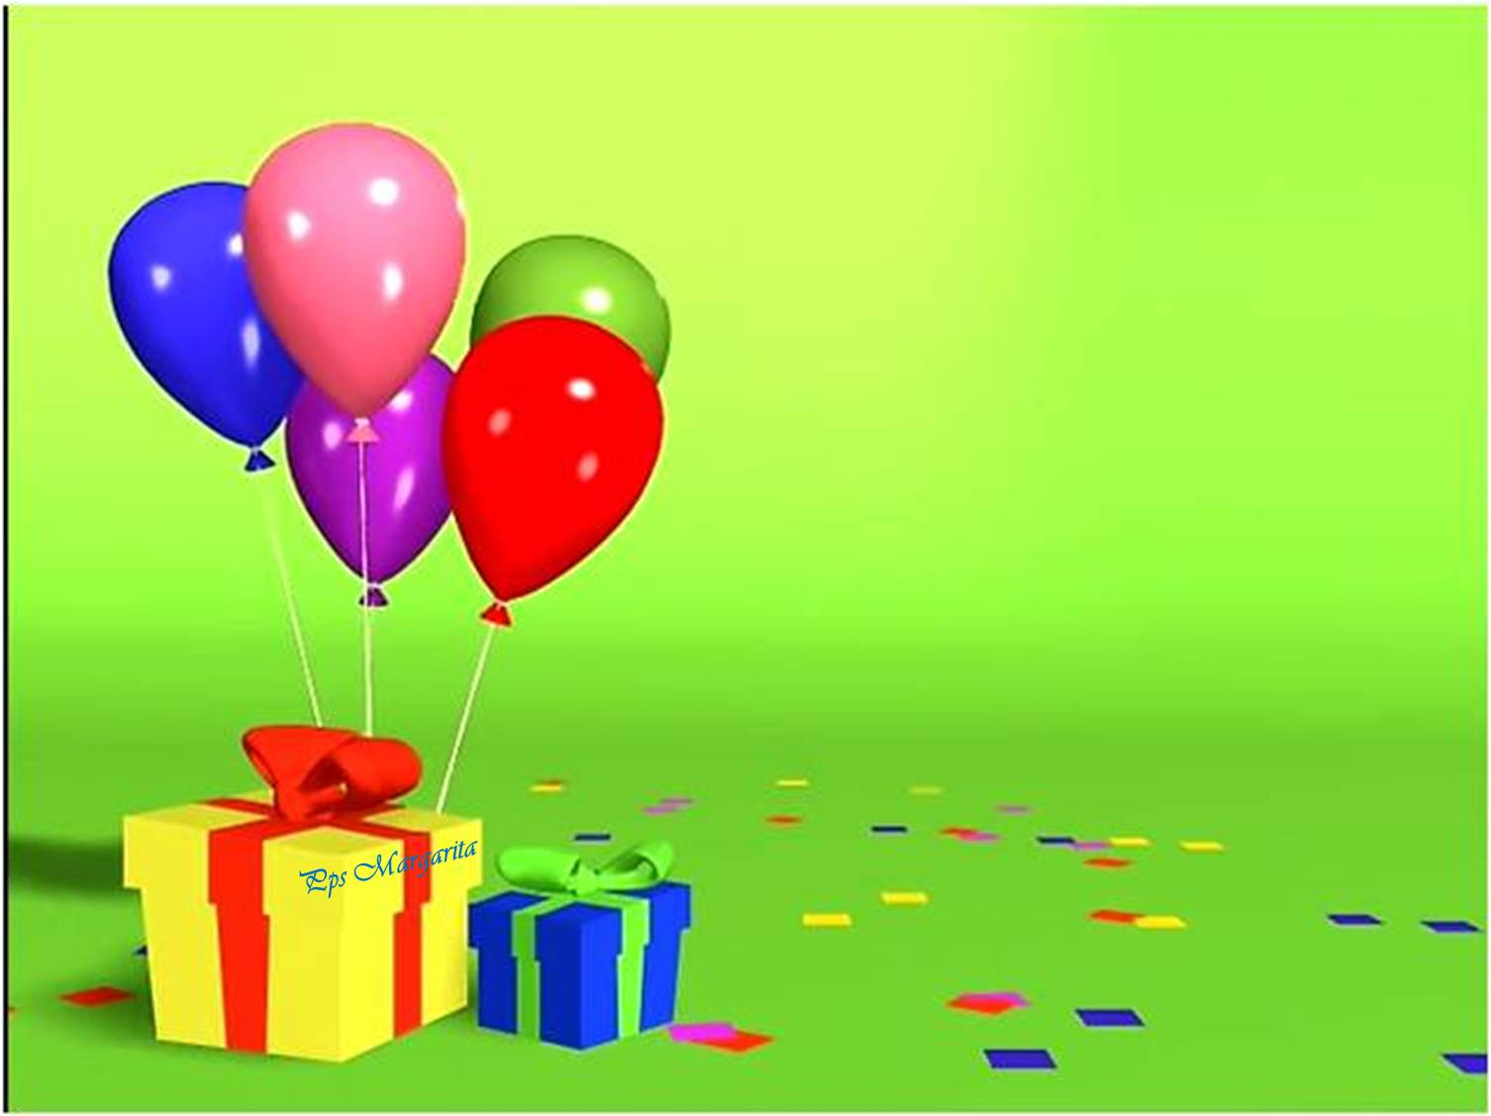

Al llegar el cumpleaños de un amigo, siempre tratamos de buscar el mejor regalo.
En ocasiones el mejor presente no es un regalo material sino algo mucho más especial, como estos siete regalos que en este día te quiero dar.

Slide 4
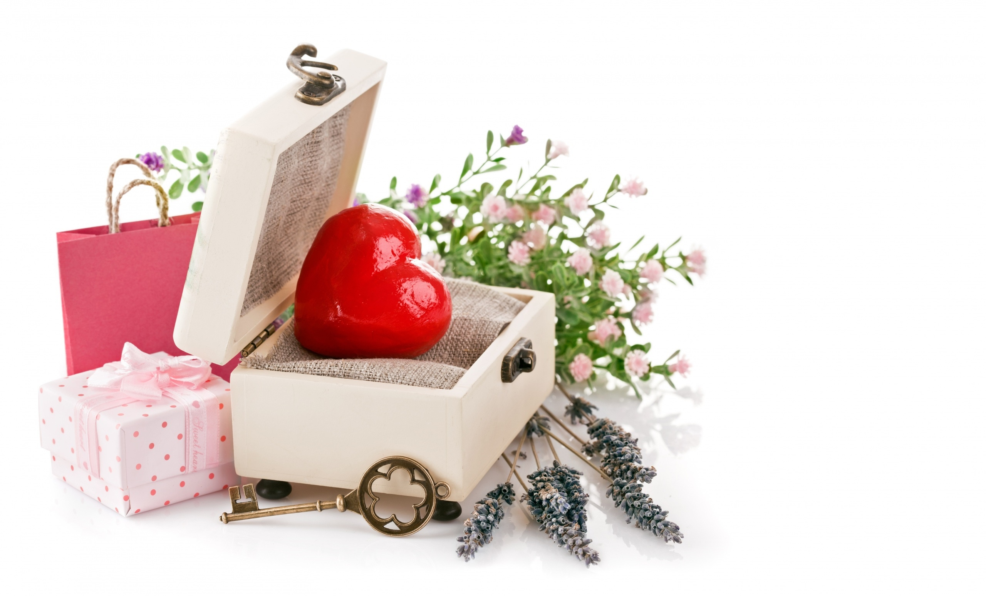
El regalo del Amor

Slide 5


Te doy El Regalo del Amor
Puedes encontrar el amor en tu familia, en tus amigos y mucho más.
Cuando compartes el amor, vuelve hacía ti de muchas maneras distintas.
El amor es un regalo especial que, cuando lo recibes, lo puedes dar una y otra vez.

Slide 6


El Regalo de la Risa

Slide 7

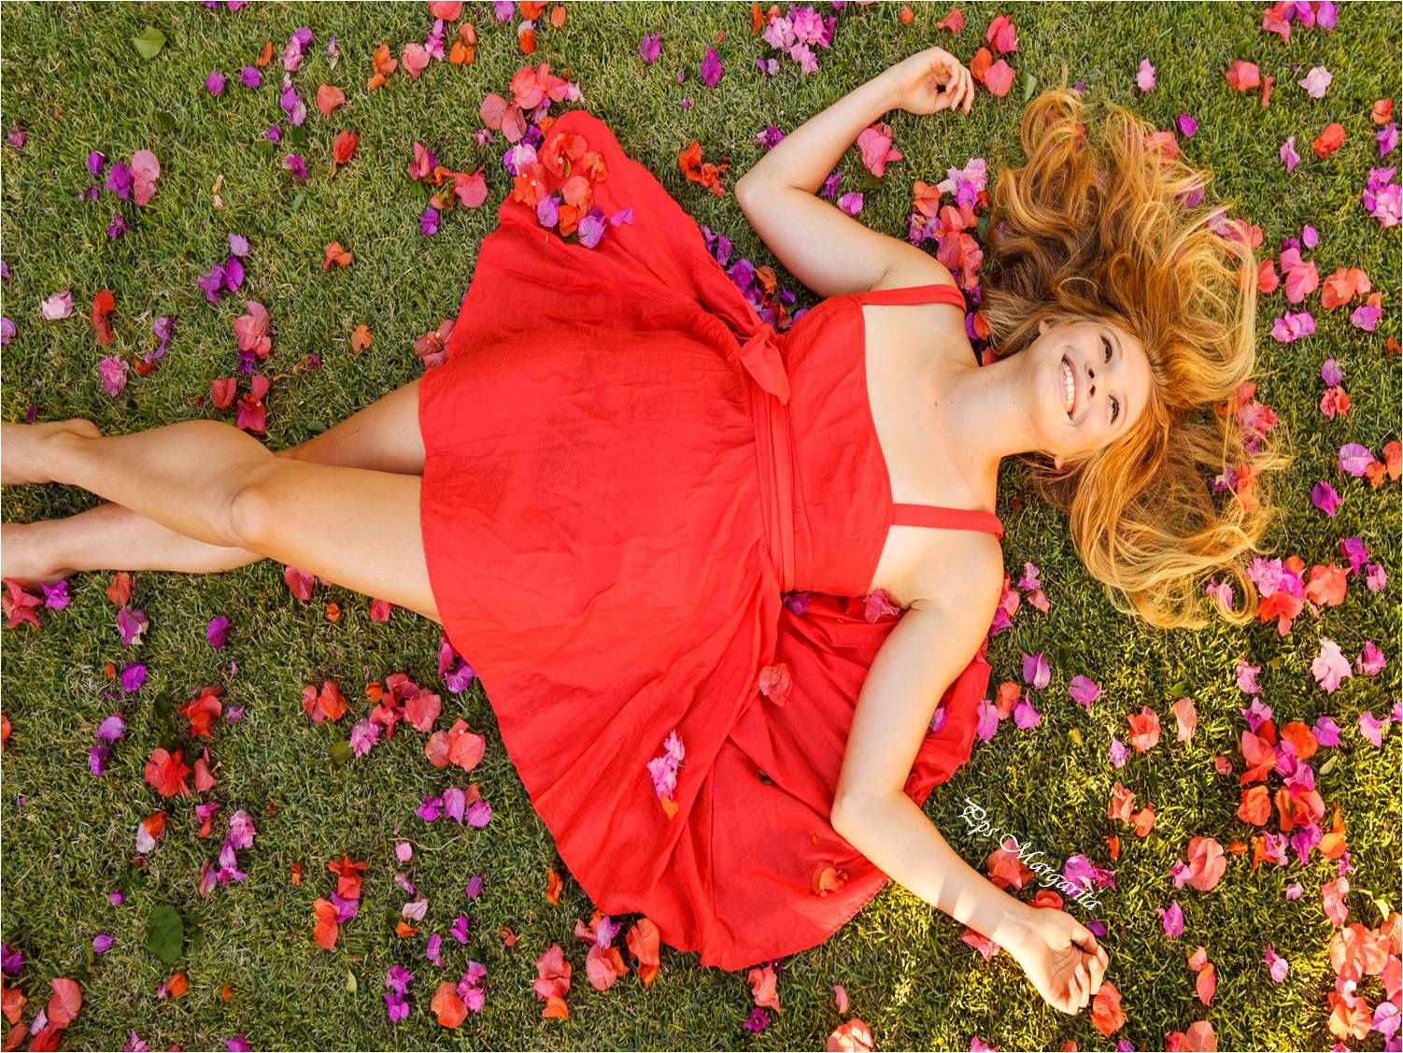
Te doy El Regalo De La Risa
La risa es contagiosa y cuanto más te ríes, más harás reír a otras personas.
Que la risa llene tu casa, alivie tu estrés
y fortalezca tus amistades.
No dejes pasar un día sin reír; es muy bueno para tu salud.

Slide 8
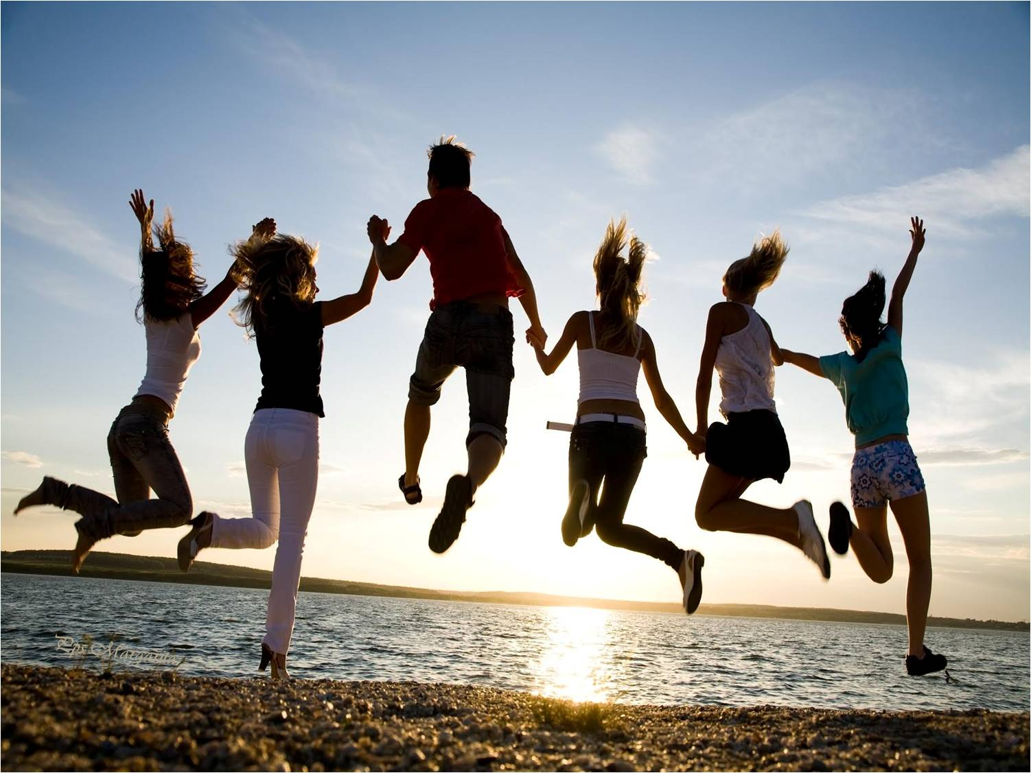
El Regalo de Vivir al Máximo

Slide 9
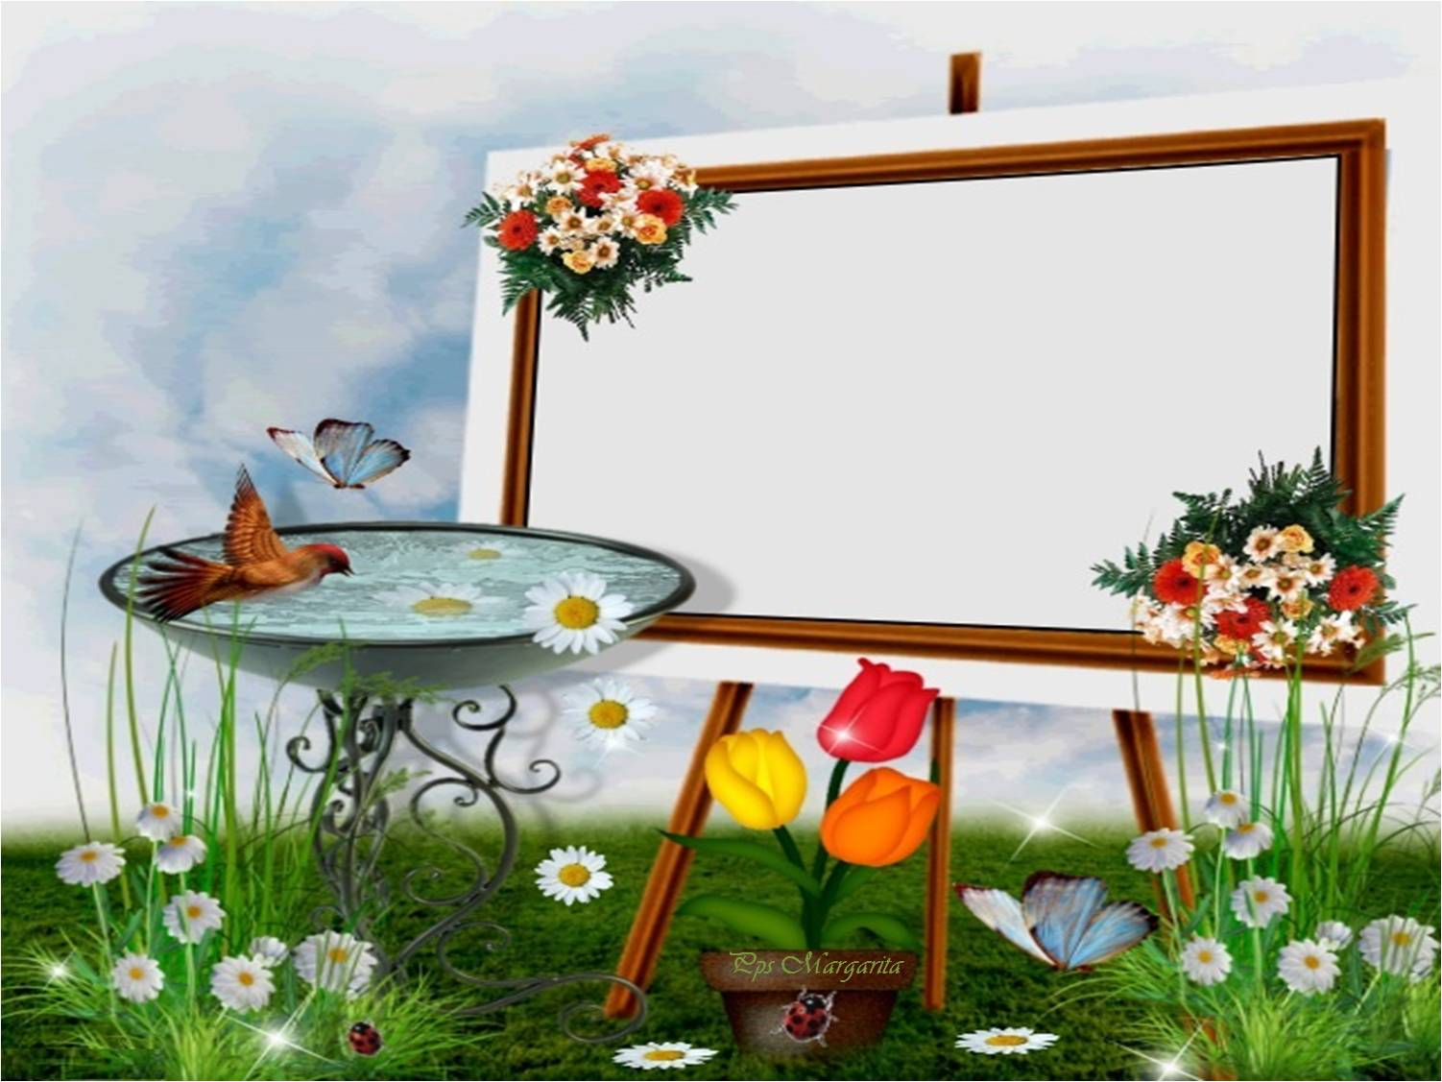



Te doy el regalo de
Vivir al Máximo.
Cada nuevo día tienes la
oportunidad de vivir algo
totalmente diferente.
Tienes la capacidad de hacer que cada día sea único
e irrepetible.
¡¡Felicidades!!
Cada día es un regalo para vivir la vida al máximo.
Los días que vivimos nunca se volverán a repetir.
Pps Margarita

Slide 10

El Regalo de No Preocuparte

Slide 11

Te doy El Regalo de
No Preocuparte.
Las preocupaciones son emociones desperdiciadas.
Recuerda que las circunstancias no tienen ningún componente emocional, a menos que tu se las otorgues.

Slide 12

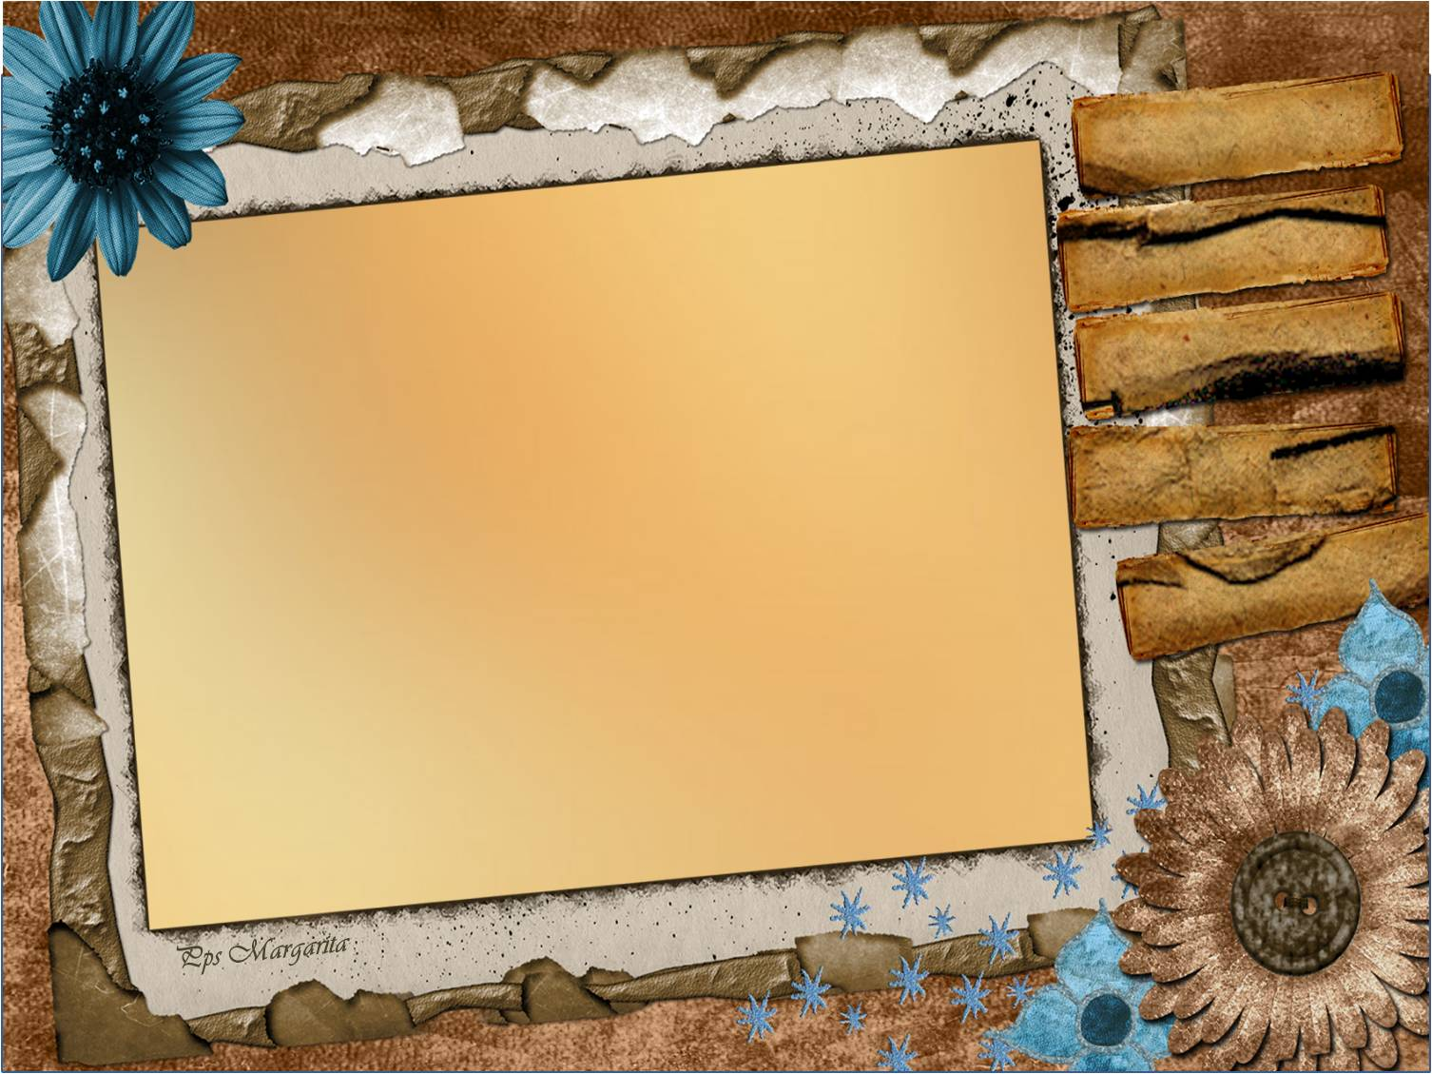

Vive tus días sin preocupaciones.
Si estás preocupado por algo trata de no hacerlo.
Las preocupaciones están fuera de nuestro control.
De manera que no tiene sentido preocuparse.
El 90 % de las preocupaciones y pensamientos negativos, nunca ocurren, así que deja de preocuparte.

Slide 13
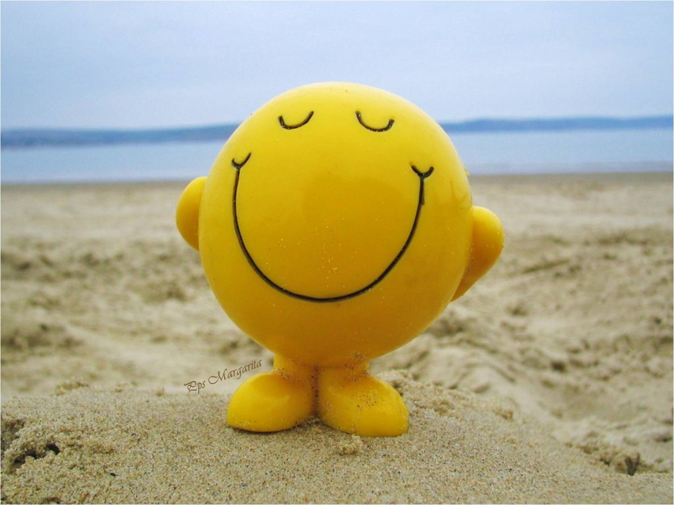
El Regalo de Pensar en Positivo

Slide 14
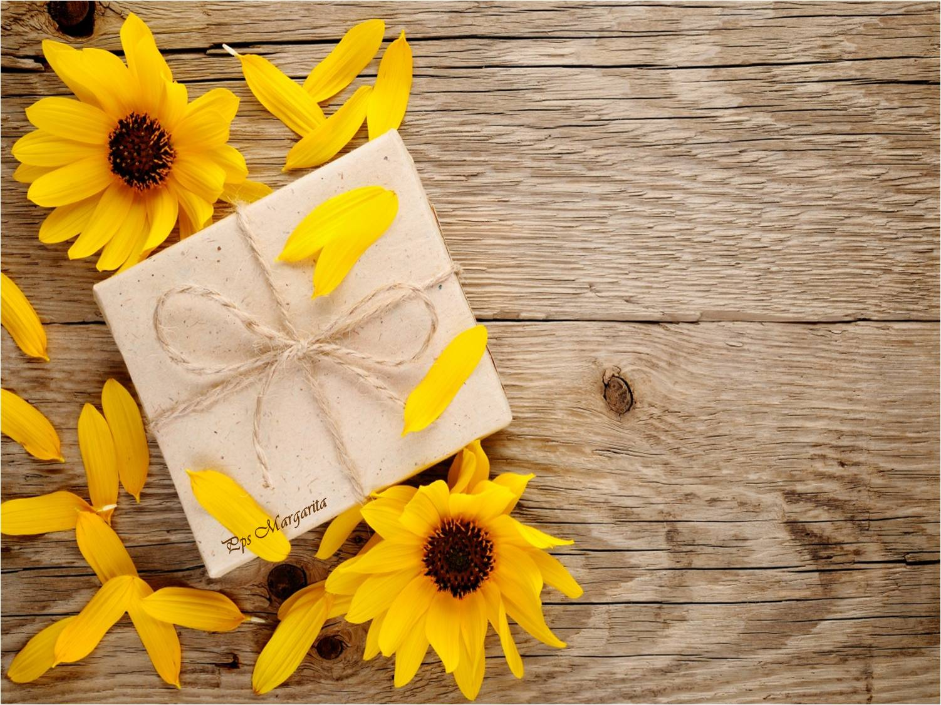
Te doy el regalo de
Pensar en Positivo
Encuentra la parte positiva en todas las situaciones.
Si la buscas la encontrarás.
No importa lo que ocurra en tu vida, encuentra lo bueno.
Tu vida será más feliz.

Slide 15
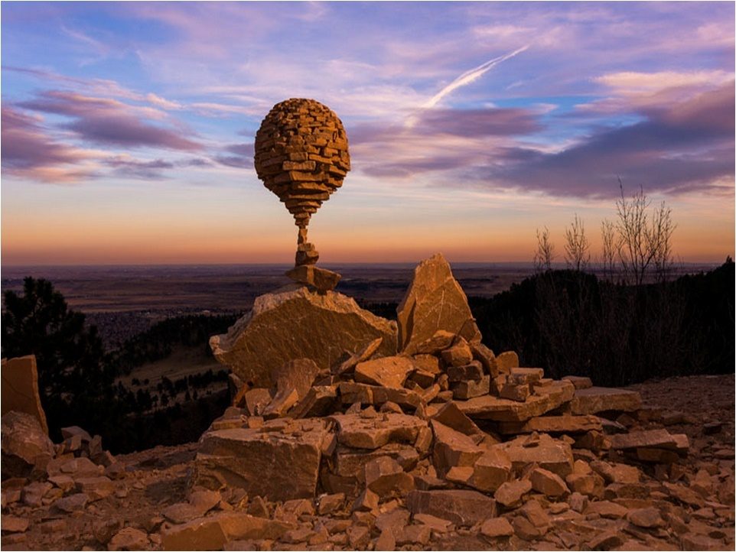
El Regalo del Equilibrio

Slide 16
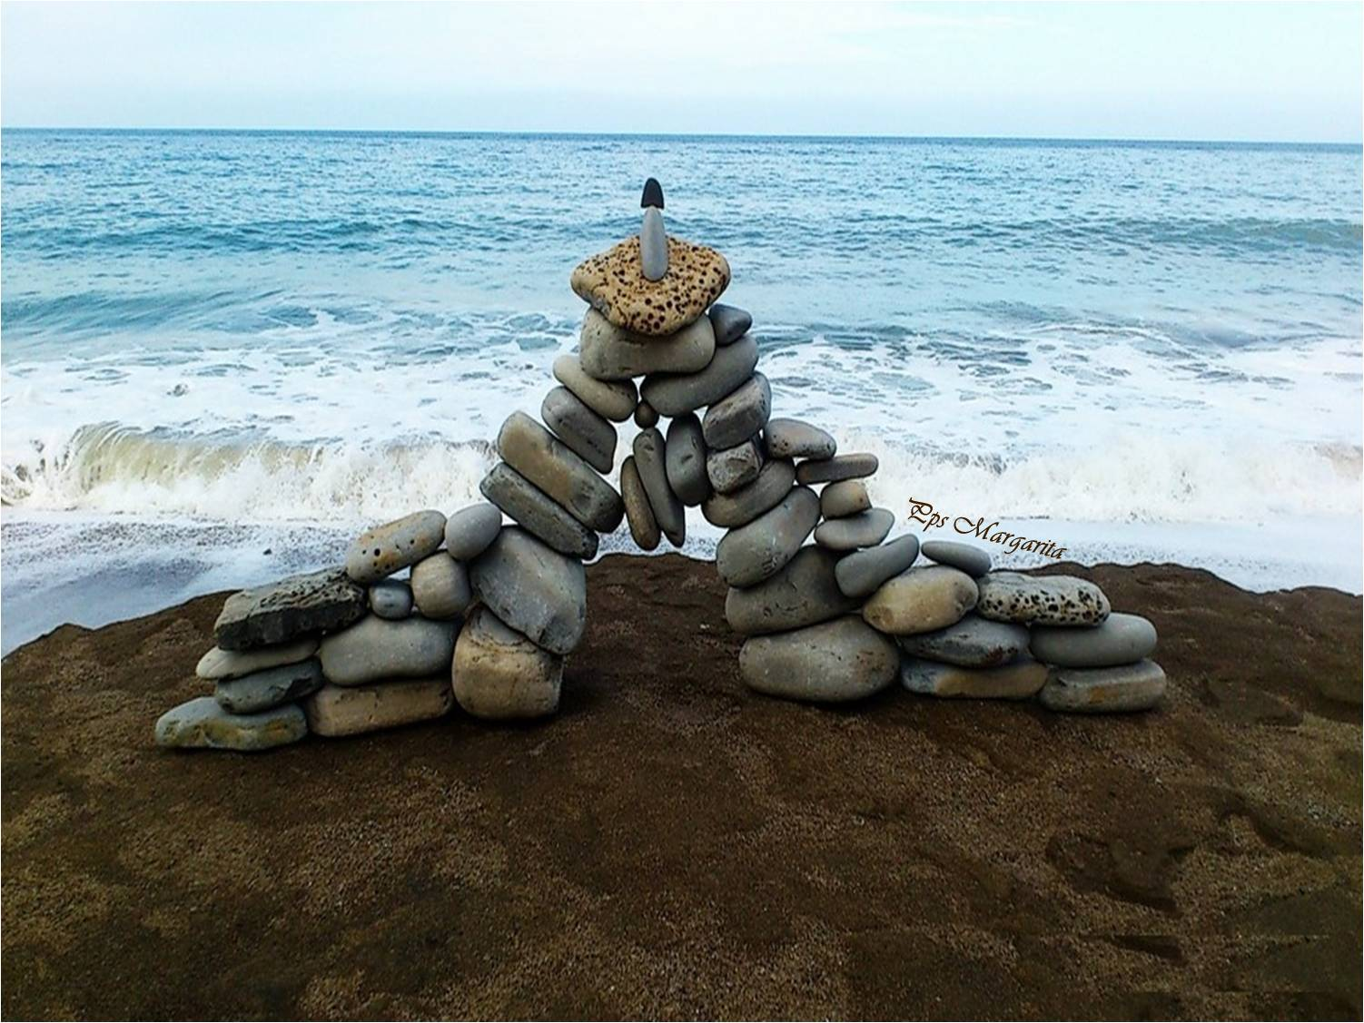
Te doy el regalo del Equilibrio.
Encuentra el equilibrio en tu vida para no cansarte de las cosas que tienes a tu alrededor.
Encuentra el equilibrio entre el tiempo para trabajar y el tiempo para divertirte.

Slide 17


El Regalo de Cumplir tus Sueños

Slide 18
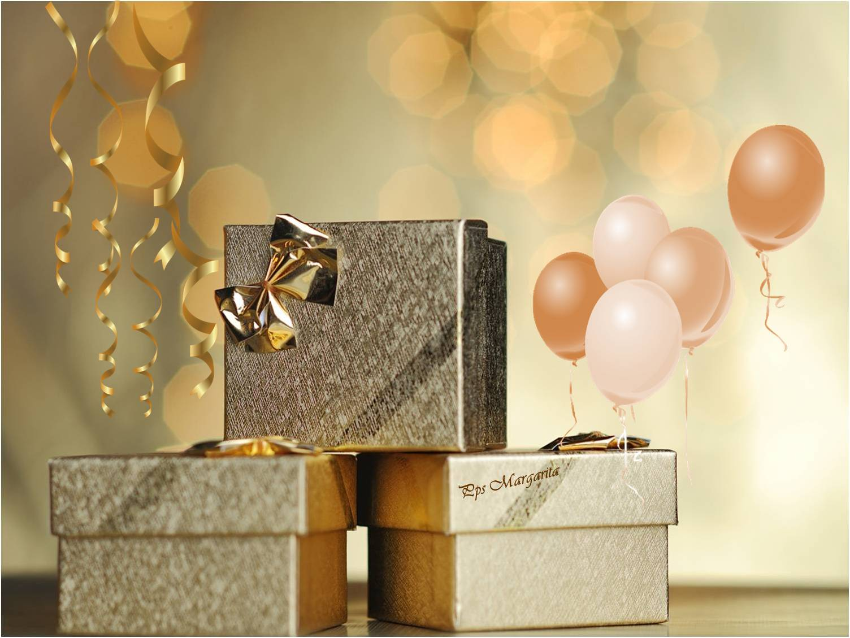

Disfruta de estos regalos especiales, salidos desde lo mas profundo del corazón.
Te doy el regalo de Cumplir Tus Sueños.
Las metas te ayudarán a lograr cosas que seguramente no pensaste que podrías realizar.
Que todos tus sueños se convierten en metas.

Slide 19
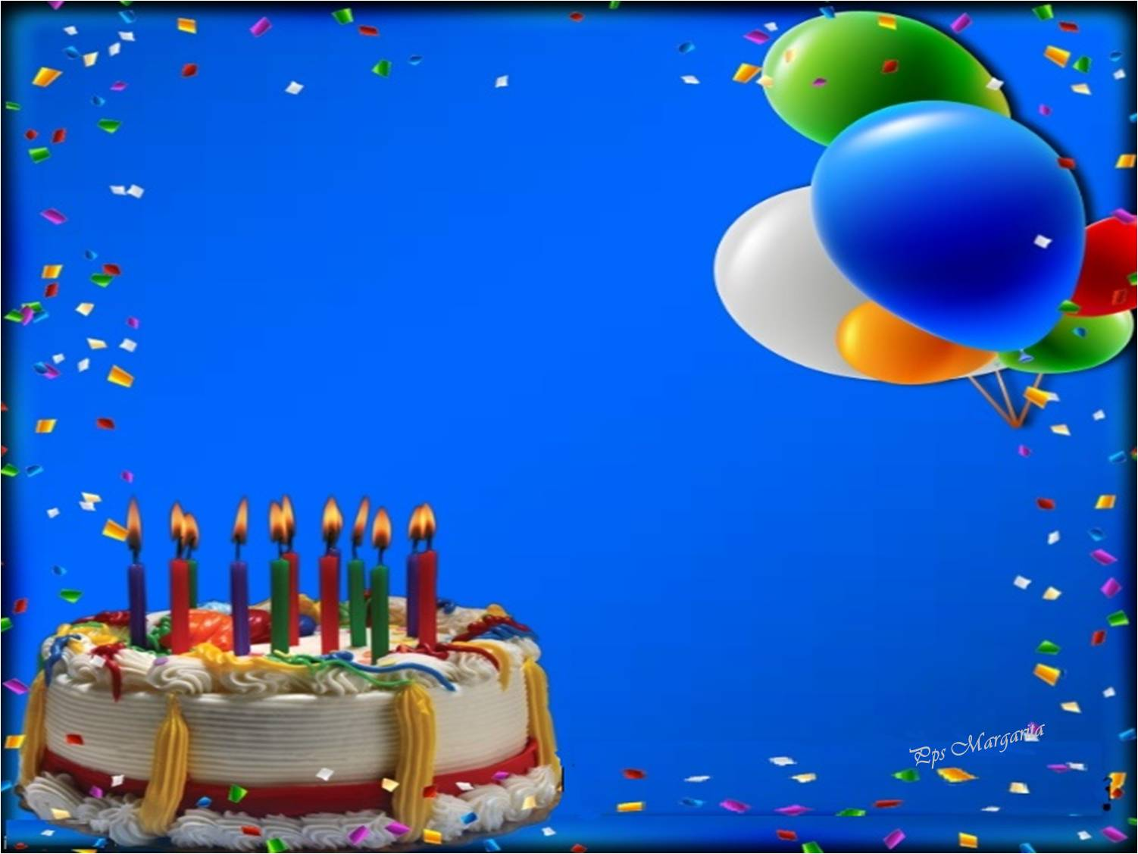



Ahora sopla las velas y pide un deseo, con mucha fuerza.
Te deseo el más dulce de los días y los mas alegres momentos.

Slide 20
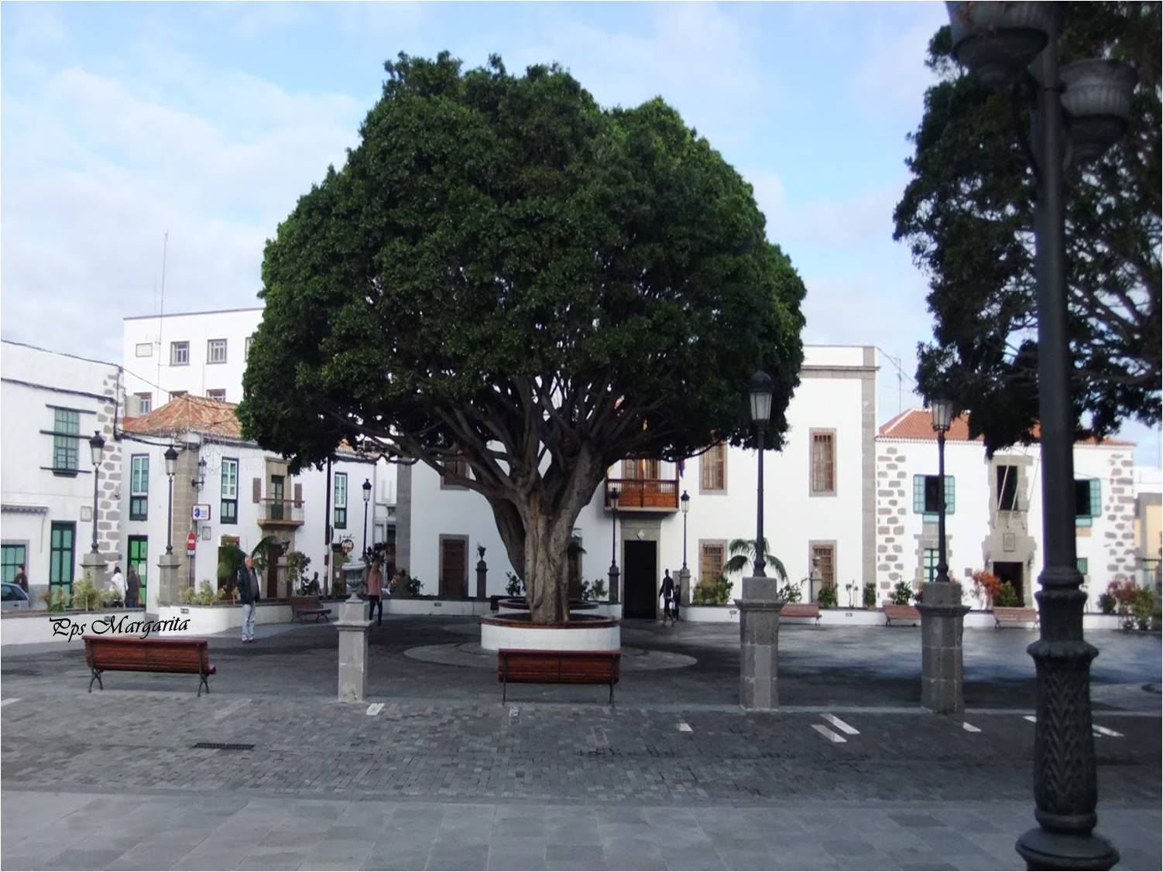



Slide 21


Enero 2017
Música : Cumpleaños Feliz
(Bachata) y Tuna Universidad
de las Palmas de Gran Canaria
Margarita

Slide 22









¿Te ha gustado?
Puedes ver más entrando
Aquí
Además puedes recibir powerpoints en tu correo electrónico suscribiéndote aquí:
Esta presentación powerpoint ha sido creada y compartida única y exclusivamente para mispps.com

